Slide 1
Audit Carrefour
Magasin: Sousse Khezama
Dr Mejed Heni
Le 09/11/2018

Slide 2
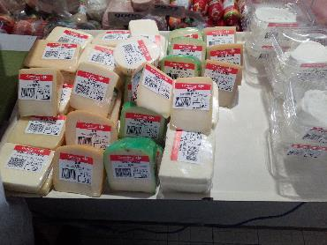
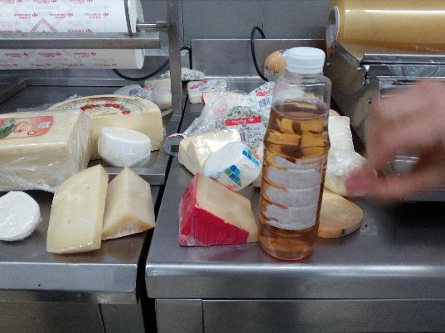
Remballage des morceaux de fromages après traitement au vinaigre

Slide 3
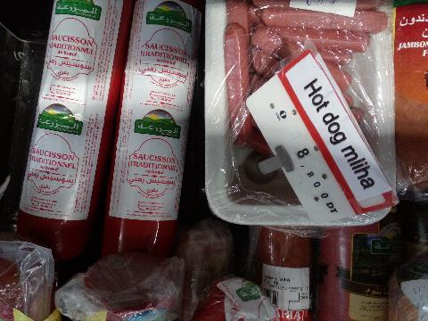
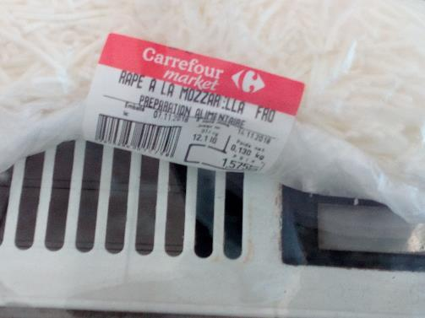
Emplacement des piques prix dans le ravier
Afficheur hors service

Slide 4
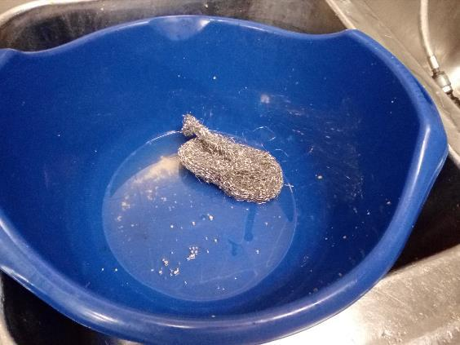
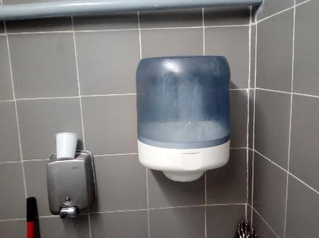
Traiteur: utilisation d’un grattoir métallique
Absence de papier essuie-mains

Slide 5
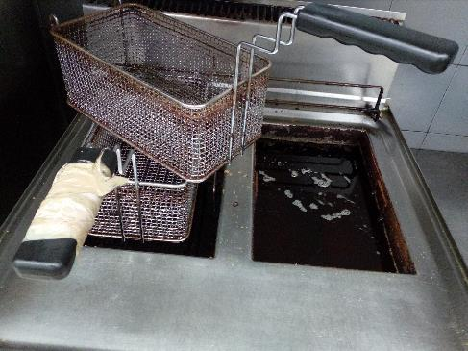
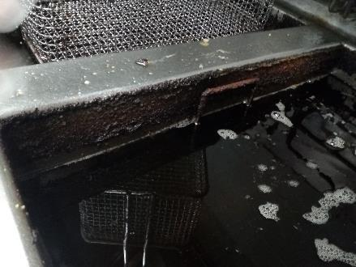
Traiteur: friteuse sale et manche d’égouttoir maintenu à l’aide d’un ruban adhésif

Slide 6
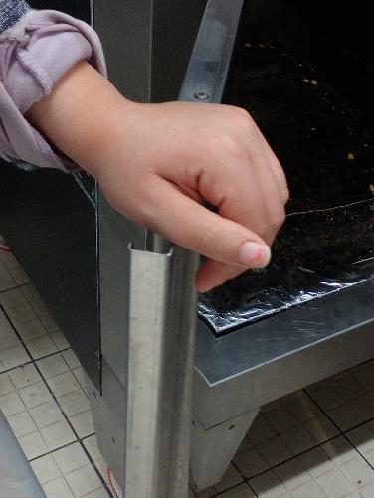
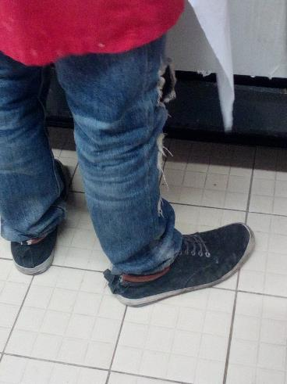
Traiteur: Ongles longs et vernis
Boucherie Chahia: pantalon déchiré et basket

Slide 7
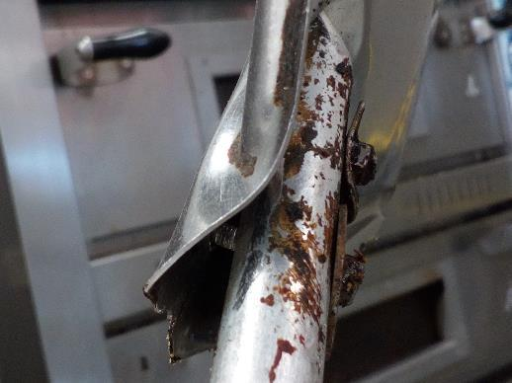
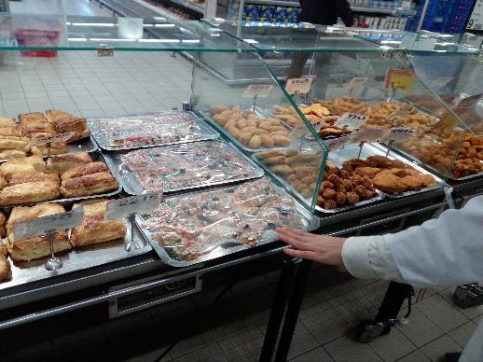
Traiteur: L’outil de récupération des plateaux dans le four est abîmé. Les vis sont instables
Meuble non protégé

Slide 8
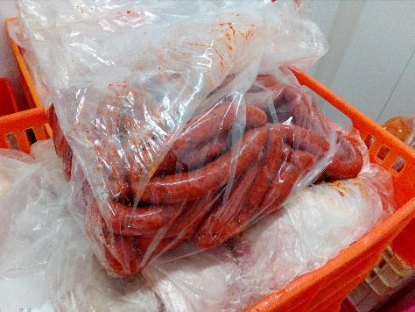
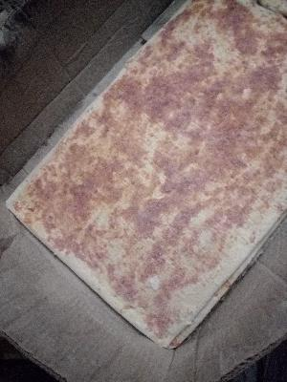
Boucherie: sacs de merguez non étiquetés
Traiteur: stockage des pizzas surgelées directement dans le carton

Slide 9
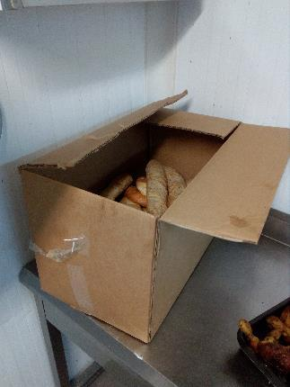
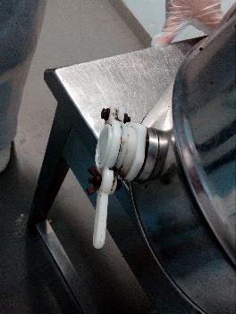
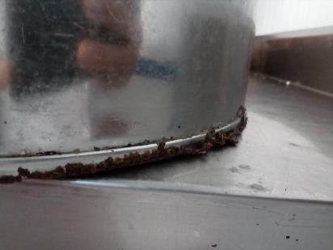
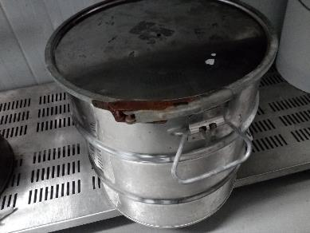
Traiteur: Les pains des sandwiches sont transférés dans des cartons
Les futs de miel sont sale et mal entretenus

Slide 10
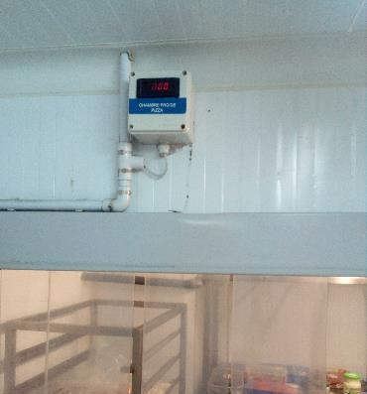
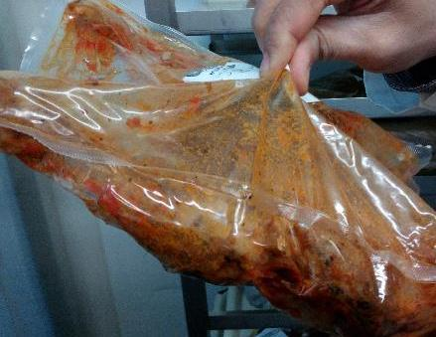
Traiteur: un sac de poulet grillé avait perdu son aspect sous-vide
L’afficheur de la chambre froide affiche constamment 000

Slide 11
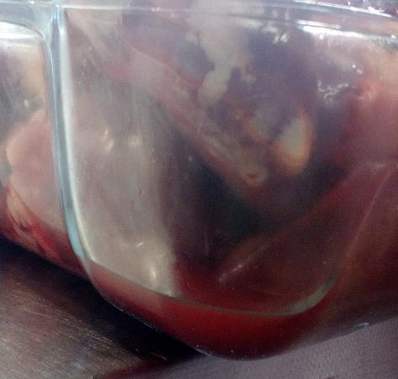
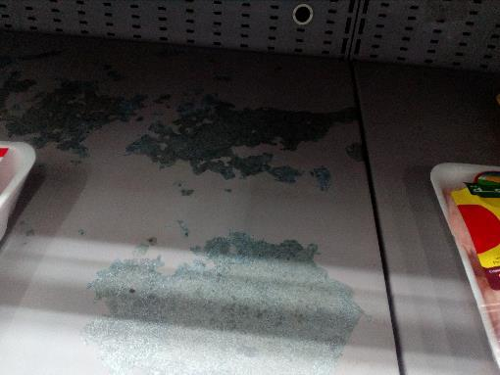
Boucherie: les bats baignent dans leurs exsudats
Le plancher du rayon LS est écaillé

Slide 12
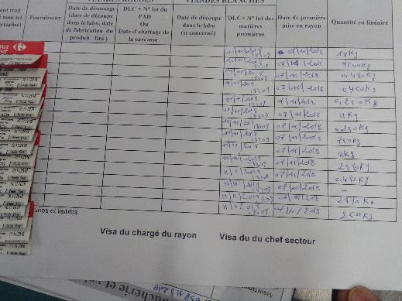
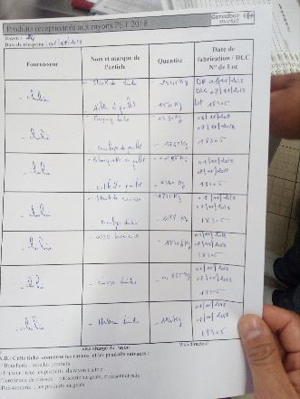
Boucherie: remplissage erroné des fiches de traçabilité

Slide 13
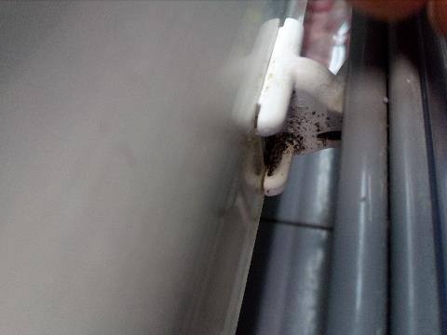
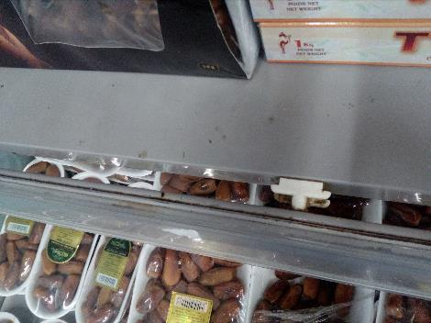
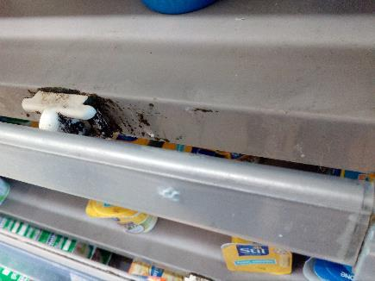
Boucherie, Fleg et PLS: les supports des prix sont moisis

Slide 14
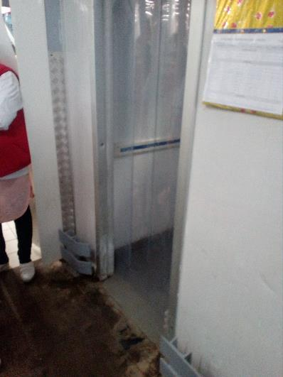
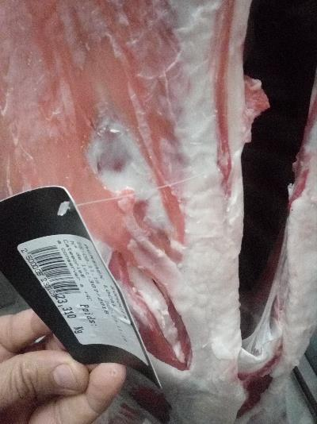
Boucherie: la porte du sas est démontée
Utilisation de ficelle en plastique pour maintenir les étiquettes

Slide 15
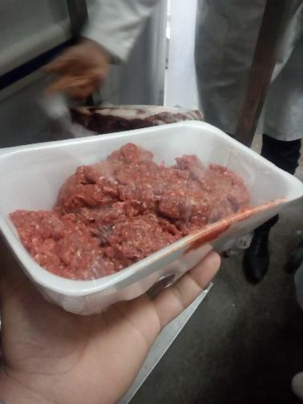
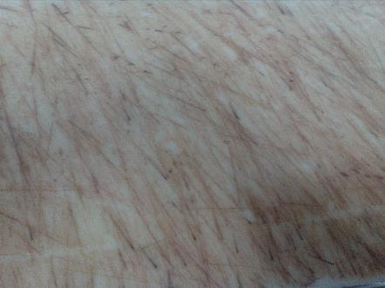
Boucherie: une barquette de viandes hachées était stockée sans identification
Le billot était usé

Slide 16
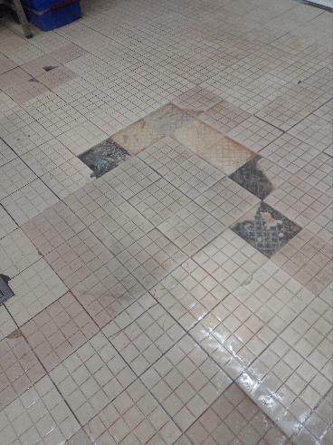
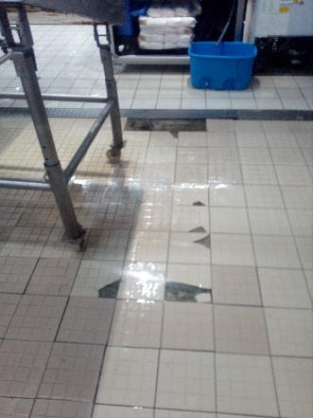
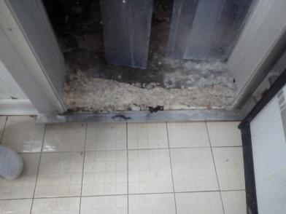
Poissonnerie: carrelage démonté et entre de la chambre froide abîmée

Slide 17
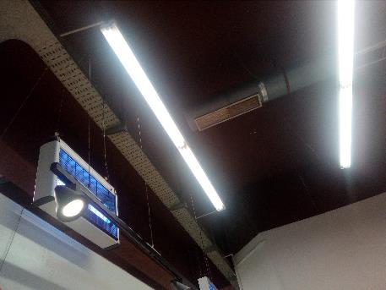
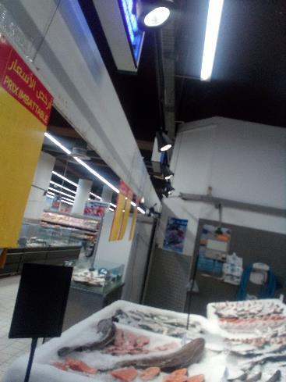
Poissonnerie: les tubes néons au dessus n’étaient pas protégés
Le DEIV est trop proche de l’étal

Slide 18
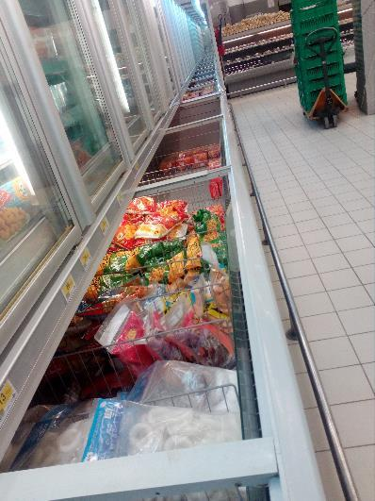
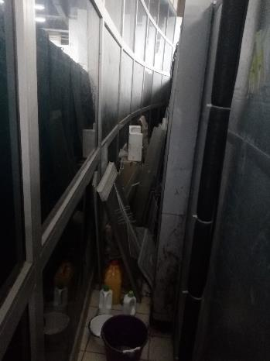
Accumulation de matériel divers derrière les meubles surgelés du PLS
Les meubles surgelés ne sont pas protégés

Slide 19
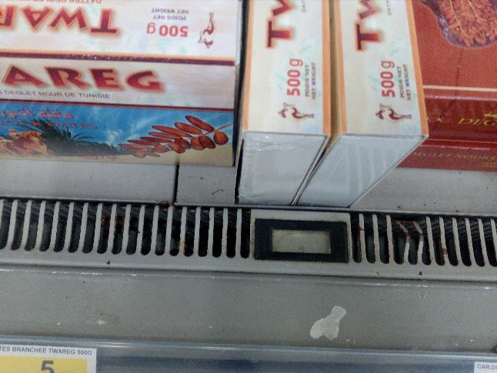
Fleg: afficheur HS

Slide 20
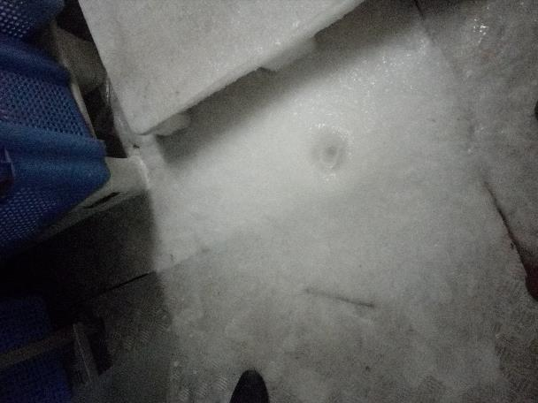
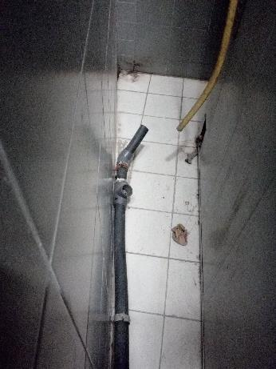
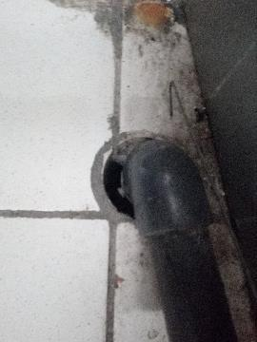
CF Pâtisserie: accumulation de givre
Les tubes de récupération des eaux ne sont pas protégés

Slide 21
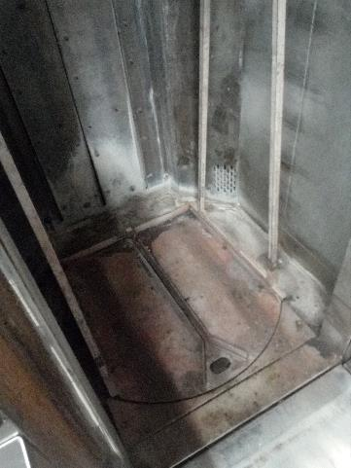
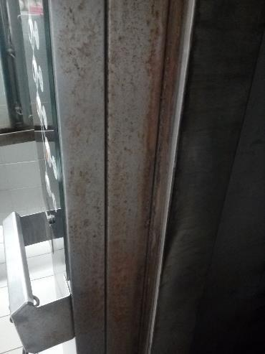
Pâtisserie: développement de rouille dans le four

Slide 22
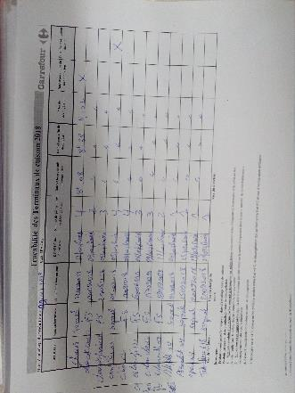
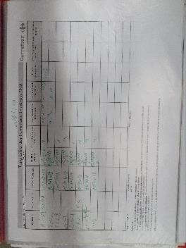
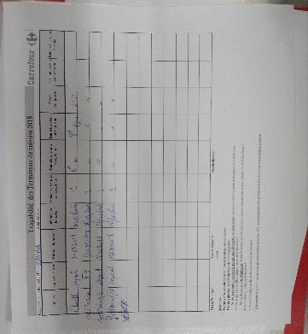
Pâtisserie: non respect des règles de remplissage des fiches de traçabilité

Slide 23
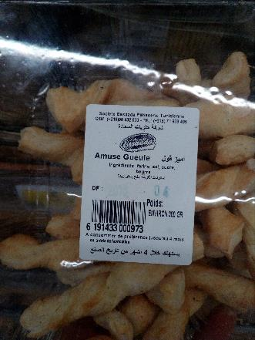
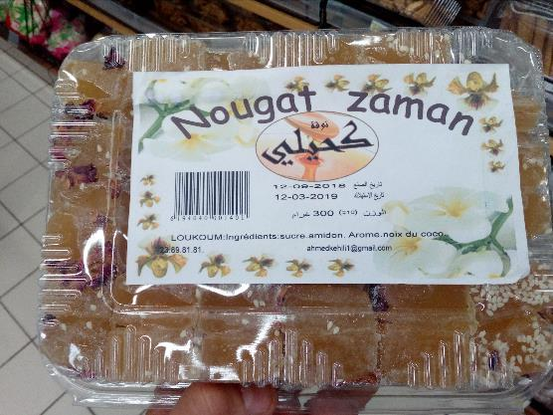
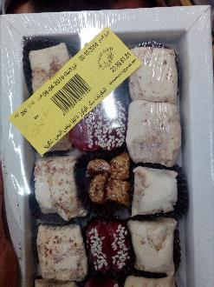
Pâtisserie: étiquette illisible ou manquantes

Slide 24


Fleg utilisation d’un couteau bleu pour la découpe des ananas
Stockage sucre et amandes en dessous du desk

Slide 25


Olives & épices: protection meuble absente + transfert des olives dans des sacs sans étiquettes

Slide 26




PLS: cadavres d’insectes et meuble sale

